Slide 1



Slide 2

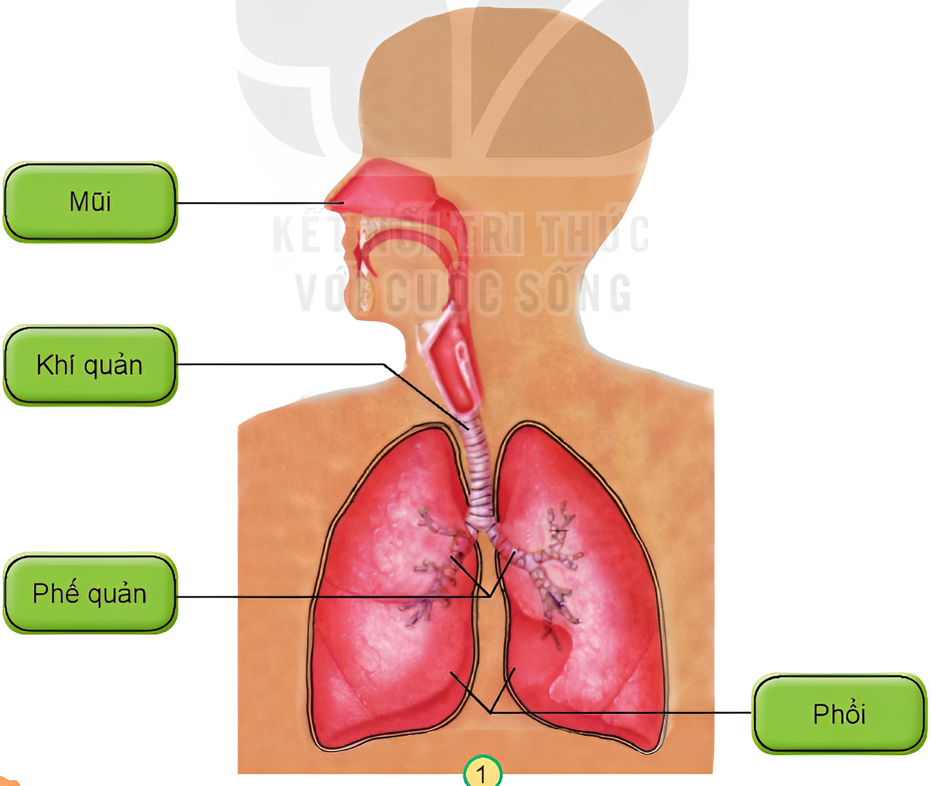

Quan sát hình dưới đây, chỉ và nói tên các bộ phận chính của cơ quan hô hấp.

Slide 3








Slide 4
Khí quản

Slide 6
Bộ phận chính của cơ quan hô hấp là: mũi, khí quản, phế quản, phổi.

Slide 7
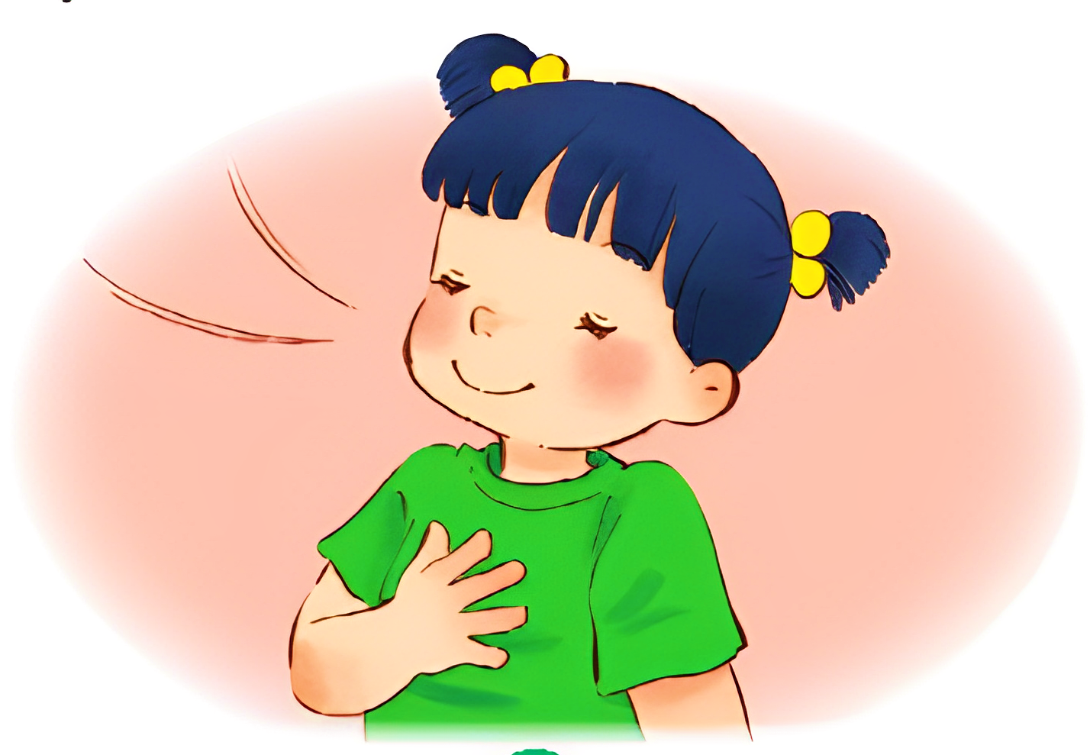
Khi đặt tay lên ngực và thực hiện hít thở thật sâu, em thấy khi hít vào lồng ngực sẽ phồng lên, to hơn và khi thở ra lồng ngực sẽ xẹp xuống, nhỏ hơn.

Slide 8
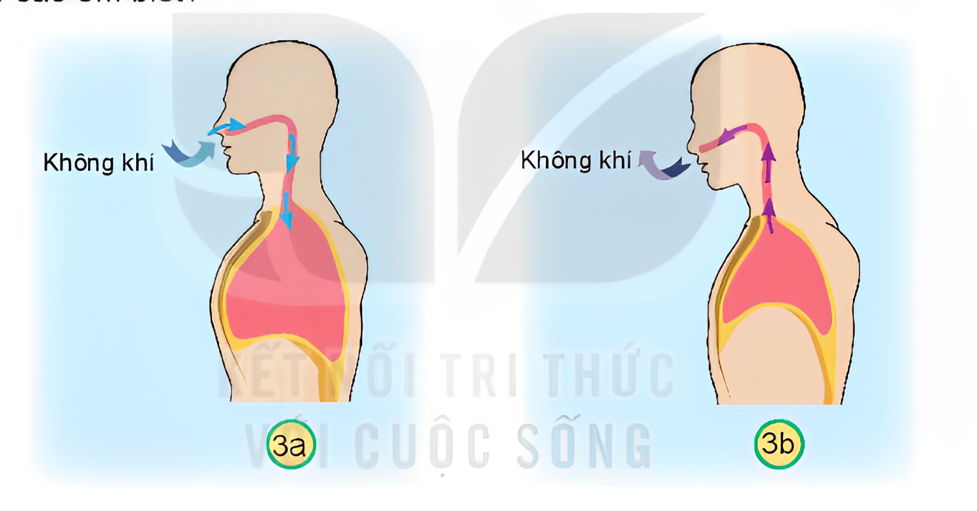
Hình nào thể hiện hoạt động hít vào? Hình nào thể hiện hoạt động thở ra?
Vì sao em biết?
Hình 3a thể hiện hoạt động hít vào vì thấy lồng ngực phồng lên, hình 3b thể hiện hoạt động thở ra vì lồng ngực xẹp xuống.

